Slide 1
제 11 장 급여 관리
제1절 급여공제항목
제2절 근태집계 및 급여 계산
제3절 회계전표처리 및 연말정산

Slide 2
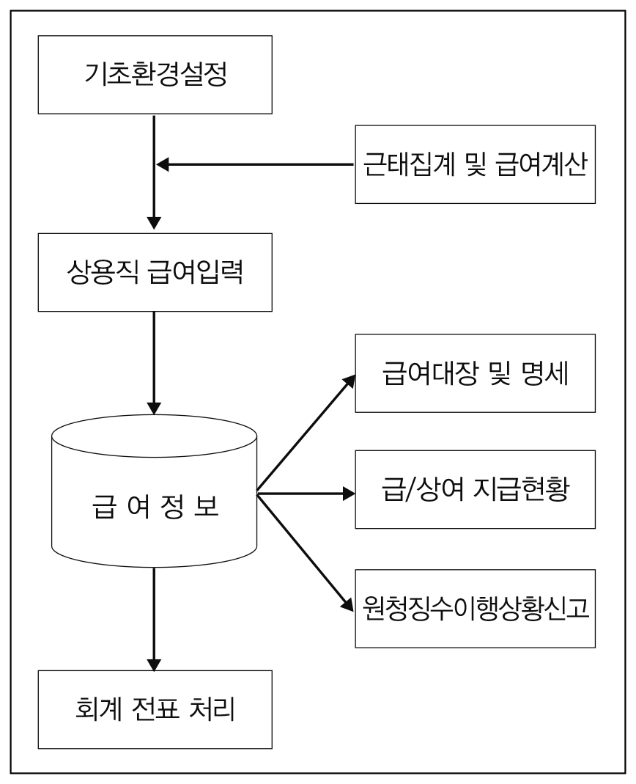
급여 관리

Slide 3
제1절 급여공제항목 1. 급여공제항목 등록(계산식 설정)
급여 계산식을 설정하는 순서
: 인사/급여관리> 기초환경설정> 지급공제항목 등록
(1) 메뉴 설명
급여 및 상여는 여러 가지 공제항목으로 구성되어 있고, 계산방식이 기업마다 다양하게 다르게 산정하고 있다. 따라서 사용자가 다양하게 자기 회사의 실정에 알맞게 설정하여 작업을 한다.

Slide 4
(2) 필드 설명
1) 급여구분: 급여구분에서 등록된 항목을 선택한다.
2) 공제항목(필수): 국민연금, 건강보험, 고용보험, 소득세, 주민세
3) 제외여부: [2. 제외]라고 선택된 경우는 분류여부에서 분류한 코드의 정보를 제외한 나머지 코드에 대해서만 공제할 때 선택한다. 반면에 [포함]을 설정하여 모두 설정하여도 되나, 이는 여러 번 반복해서 등록하는 번거로움을 방지하기 위해서는 사용하지 않는 편이 좋다.

Slide 5
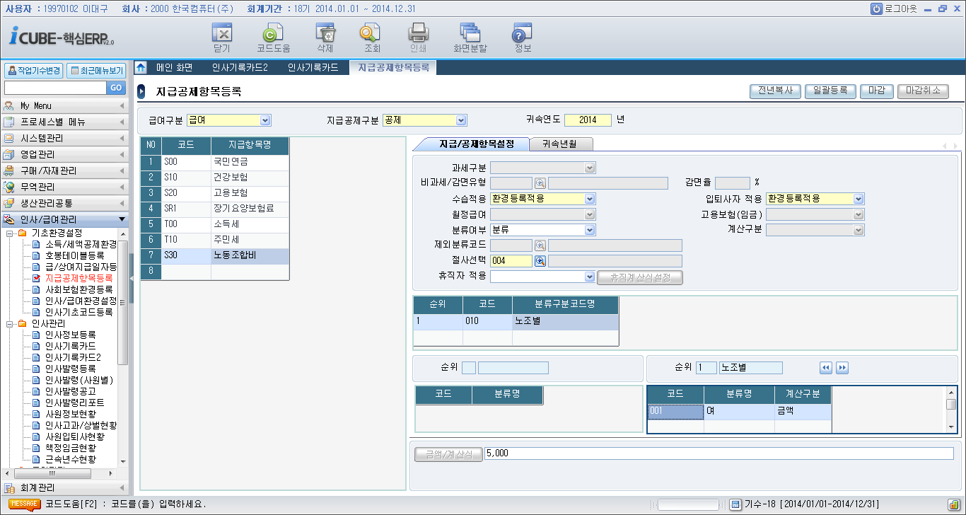
(3) 실습 사례
1) 노동조합비: 전직종의 노동조합원에게 5,000원씩 공제한다.

Slide 6
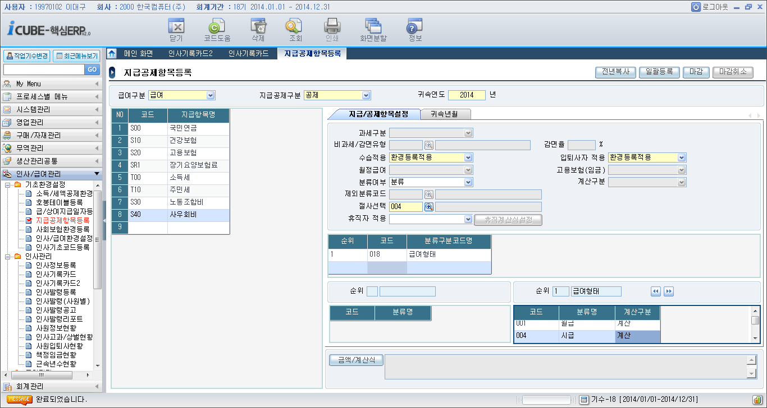
사우회비
사우회비: 임원을 제외한 전직종 전 상용직 사원에게 기본급의 0.5% 공제
급여형태 : 월급 - 기본급*0.005 시급-책정임금의 시급*총정상근무시간*0.005

Slide 7
2. 상여 지급 및 공제항목 등록(계산식 설정)
상여 계산식을 설정하는 순서
: 인사/급여관리> 기초환경설정> 지급공제항목 등록
(1) 메뉴 설명
상여는 지급방식과 여러 가지 공제항목으로 구성되어 있고, 계산방식이 기업마다 다양하게 다르게 산정하고 있다. 따라서 사용자가 다양하게 자기 회사의 실정에 알맞게 설정하여 작업을 한다.

Slide 8
(2) 필드 설명
1) 급여구분: 급여구분에서 등록된 항목을 선택한다.[상여]선택한다.
2) 공제항목(필수): 고용보험, 소득세, 주민세

Slide 9
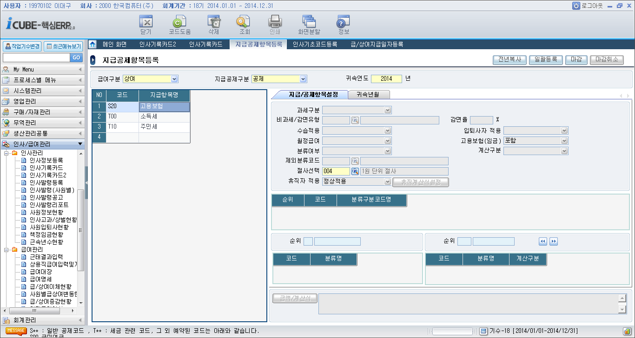
(3) 실습 사례
1) 지급항목:
사무직 월급제 | 호봉테이블의 기본급으로 지급한다.
생산직 시급제 | 책정임금의 시급*총정상근무시간
2) 공제항목: S20: 고용보험, T00: 소득세 T10: 주민세

Slide 10
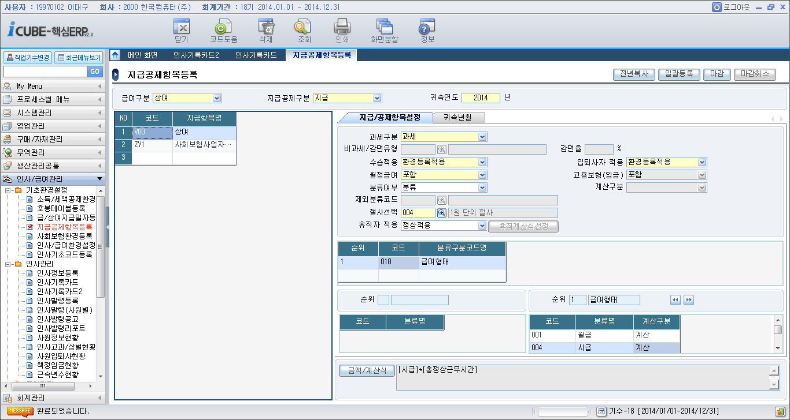
상여공제 항목이 설정된 화면

Slide 11
알아두면 좋은 것
회계 전공자와 정보 기술 데이터와 정보는 회계에서 생명선이다. 그래서 많은 학생들이 회계와 정보시스템을 학습하여야 한다. 인터넷은 현대 비즈니스가 관계하는 거래의 수(특히 글로벌 거래)를 방대하게 증가시킨다. 거래에서 고객에게 대금 지불을 청구하고, 급여 지급을 준비하고, 물자를 구매하며 대금을 지불하는 활동은 회계 부서에서 기록을 하고 추적해야 할 데이터를 제공한다. 이러한 고객 및 공급업체들과의 거래는 이제 온라인으로 이루어진다. 더 나아가 정보시스템 보안과 감사도 몹시 중요해지고 있다.

